Slide 1
Д е к о р
Декор — система украшений изделия. Декор служит средством зрительного объединения предметов в ансамбль
фр. Decoro — украшаю (франц. décor, от лат. decoro — украшаю), система украшений изделия
Применять декор можно во всех блюдах, и главное только подобрать правильно, что лучше будет смотреться в данном блюде

Slide 2
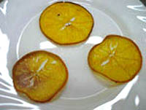
А П Е Л Ь С И Н
Апельсин нарезаем на слайсере, выставляем размер ножа на 2,5. полуфабрикаты выкладываем на пергаментную бумагу и размещаем на противне. Пароконвектомат ставим на 140 градусов, время 40минут. Запекаем и декор готов

Slide 3
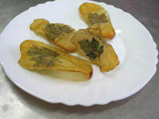
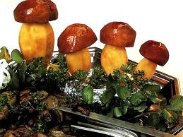
К А Р Т О Ф Е Л Ь
Очищенный картофель нарезаем на слайсере,
выставляем размер ножа на 2,5 мм
Веточка кензы или петрушки выкладывается на одну полоску
картофеля,
а второй накрываться сверху, полуфабрикаты выкладываем на пергаментную бумагу и размещаем на противне
Пароконвектомат ставим на 140 градусов, время 40 минут
Запекаем и декор готов

Slide 4
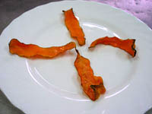
М О Р К О В Ь
Очищенную морковь нарезаем на слайсере, выставляем размер ножа на 2,5
Полуфабрикаты выкладываем на пергаментную бумагу и размещаем на противне
Пароконвектомат ставим на 140 градусов, время 40 минут Запекаем и декор готов

Slide 5
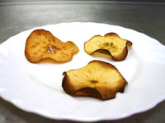
Я Б Л О К О
Очищенное яблоко нарезаем на слайсере, выставляем размер ножа на 2,5.
полуфабрикаты выкладываем на пергаментную бумагу и размещаем на противне Пароконвектомат ставим на 140 градусов, время 40 минут
Запекаем и декор готов

Slide 6
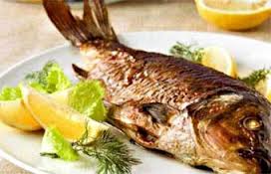
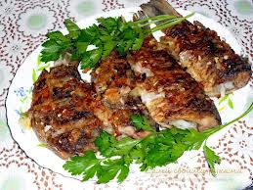
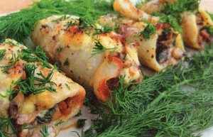
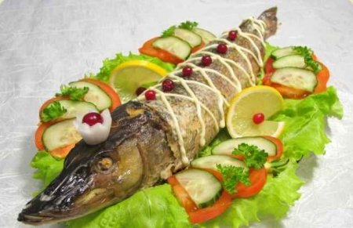
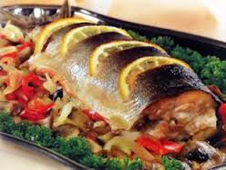
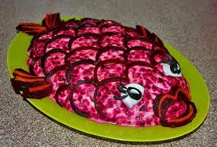
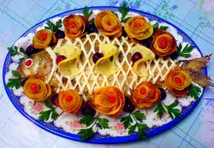
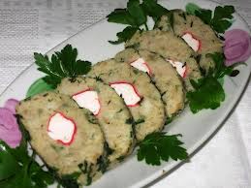
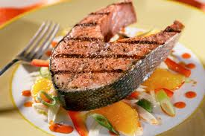
Красиво украшенные блюда пробуждают аппетит и вызывают восторг

